Slide 1



OBSERVATOIRES SECTORIELS DEDIES AU SUIVI DES SECTEURS DE L’INDUSTRIE, DU COMMERCE ET DE LA DISTRIBUTION ET DES TIC

Slide 2

Agenda
Introduction : Genèse & Vocation
Vision & Axes stratégiques
Principales réalisations des dispositifs statistiques des observatoires sectoriels

Slide 3


Observatoires sectoriels : Genèse & vocation
Emanation :
Stratégies de développement des secteurs sous la tutelle du Ministère : PNEI, Programme RAWAJ, Maroc Numeric 2013
Collaboration originale entre :
Le MICNT, Partenaires producteurs ou détenteurs de données, Représentations professionnelles
Volonté commune :
Valoriser l’information statistique
Disposer et fournir avec un flux constant des indicateurs de mesure des performances et des progrès réalisés par les secteurs concernés
Ambition :
Eriger ces Observatoires sectoriels en de véritables outils de suivi des secteurs et d’aide à la décision
L’OMI bénéficie d’un historique d’enquêtes annuelles des entreprises industrielles conduites depuis plus de 20 ans.
L’OMIC a bénéficié d’une consultation, entamée par l’ex DEPTI, ayant permis d’arrêter un schéma à sa construction et sa mise en œuvre.
L’OMC&D est par contre, à une phase de pré amorçage avec la préparation du lancement des premières enquêtes auprès des ménages et des opérateurs.

Slide 4
Observatoires sectoriels : Vision & Axes stratégiques
Observatoires sectoriels outils au service de la prise de décision
Produire des données et des analyses statistiques liées aux secteurs sous tutelle.
Assurer une veille à caractère stratégique de nature à permettre une plus grande réactivité et anticipation
par rapport à l’environnement international et aux besoins des consommateurs et usagers.
  S’appuyant sur :
1
  Des dispositifs statistiques
  dédiés aux secteurs sous tutelle permettant la production de données d’analyses statistiques pour un suivi régulier desdits secteurs
2
  Un dispositif de veille stratégique
  couvrant notamment les volets concurrentiel, commercial et réglementaire et permettant une appréciation du potentiel du secteur avec d’autres pays de niveau de développement similaire ou ceux concurrents
3
  Un cadre de collaboration et de partenariat
  avec les représentations professionnelles, les Départements ministériels, organismes ou toute autre partie productrice ou détentrice de données ou informations liées aux secteurs sous tutelle
4
  Des outils de communication et de sensibilisation
  permettant la diffusion des publications aux partenaires ou usagers et contribuant à l’adhésion des opérateurs et partenaires associés

Slide 5


Dispositif statistique dédié au suivi
du secteur de l’industrie
Principales réalisations

Slide 6




Genèse & Vocation de l’OMI
Ambition :
Eriger l’Observatoire en un véritable outil de suivi du secteur industriel et d’aide à la décision
Volonté commune :
Valoriser l’information statistique
Disposer et fournir avec un flux constant des indicateurs de mesure des performances et des progrès réalisés par le secteur industriel
Collaboration efficiente :
Le MICIEN, Partenaires producteurs ou détenteurs de données, Représentations professionnelles …
Emanation :
Pacte National pour l’Emergence Industrielle
Prolongement :
Plan d’Accélération Industrielle 2014-2020

Slide 7
Système statistique de l’OMI
L’Observatoire Marocain de l’Industrie
Fonctionne sur la base d’un regroupement de données sur le secteur industriel à partir de plusieurs sources, internes et externes, de statistiques émanant notamment de :
L’enquête de conjoncture de suivi de l’investissement
L’enquête de conjoncture sur le secteur industriel
Interne
L’enquête annuelle sur les industries de transformation
Les indicateurs transmis par les partenaires de l’OMI
Externe
Indicateurs
OMI

Slide 8
Système statistique de l’OMI - Interne
Statistiques
internes
Un système de gestion, de production et de diffusion des statistiques industrielles quantitatives et qualitatives
Enquête annuelle sur les industries de transformation - EAIT
Enquête exhaustive (depuis 1985 et jusqu’à 2014) auprès des entreprises opérant dans le secteur des industries de transformation qui constitue la principale source en données industrielles au niveau national
Enquête trimestrielle de la conjoncture
Enquête échantillonnée (depuis 2011) auprès des entreprises opérant dans le secteur des industries de transformation
L’enquête vise un échantillon de 400 entreprises au niveau national
Enquête semestrielle sur le suivi de l’investissement
Enquête échantillonnée (depuis 2011) auprès des entreprises opérant dans le secteur des industries de transformation
L’enquête vise un échantillon de 400 entreprises au niveau national
Principaux objectifs
Appréhender la situation du secteur des industries de transformation et les performances des entreprises composant ce secteur
Suivre d’une manière cohérente et permanente l’évolution des principales grandeurs du secteur industriel
Appréhender l’évolution actuelle des performances du secteur industriel dans un contexte tenant compte des changements affectant l’environnement économique national et international.
Mettre en place d’indicateurs avancés de conjonctures et des tableaux de bords retraçant notamment l’évolution de l’investissement industriel.
Principaux indicateurs / thèmes abordés
Nombre d’entreprises et d’établissements, Chiffre d’affaires, Production, Valeur ajoutée, Exportations, Investissements, Emploi …
Evaluation et évolution de la production industrielle, Evolution de la demande, Evolution de la compétitivité …
Structure des investissements, Destination des investissements, Financement des investissements …

Slide 9
Système statistique de l’OMI - Interne
Statistiques
internes
Un système de gestion, de production et de diffusion des statistiques industrielles quantitatives et qualitatives
Fait marquant Lancement de l’EAIT selon le nouveau mode d’échantillonnage
L’EAIT, vu son poids dans la statistique publique au niveau national, a connu sans cesse un grand intérêt de par les décideurs du Département et par de nombreux utilisateurs.
Basée sur une méthodologie identique au cours des 30 dernières années, il a été décidé à partir de l’année 2015 de refondre les modalités de conduite de l’enquête à travers la mise en place d’un dispositif d’échantillonnage permettant de garantir la fiabilité de l’enquête tout en réduisant sa charge.
Enquête exhaustive auprès de ~9000 entreprises industrielles
Enquête auprès d’un échantillon représentatif de ~4200 entreprises
1985-2014
2015
Grandes Entreprises exhaustives
Niveau : Région x Secteur
Représentativité : 85% des principales grandeurs économiques

Slide 10



Système statistique de l’OMI - Externe
Statistiques
externes
Statistiques émanant des partenaires de l’Observatoire et des organismes externes
Statistiques sur l’emploi
Statistiques sur les échanges extérieurs
Statistiques macroéconomiques

Slide 11
Résultats de l’Enquête Annuelle sur les Industries de Transformation
Niveau Régional

Slide 12
Tableau de Bord Régional : Contribution 2013
Valeur en millions de DH
REGION ECONOMIQUE 2013 | Nombre Etablissements |  | Export |  | Production |  | Investissement |  | Valeur ajoutée |  | Effectif
 | Valeur | % | Valeur | % | Valeur | % | Valeur | % | Valeur | % | Valeur | %
CHAOUIA-OUARDIGHA | 548 | 7,0 | 3 294 | 2,8 | 30 518 | 7,8 | 1 092 | 4,4 | 8 182 | 7,9 | 33 638 | 5,9
DOUKALA-ABDA | 294 | 3,8 | 30 928 | 26,7 | 51 040 | 13,0 | 8 582 | 35,0 | 12 894 | 12,4 | 27 781 | 4,9
FES-BOULMANE | 670 | 8,6 | 2 192 | 1,9 | 9 175 | 2,3 | 365 | 1,5 | 2 352 | 2,3 | 29 765 | 5,2
GHARB-CHRARDA-BENI HSSEN | 201 | 2,6 | 5 528 | 4,8 | 8 756 | 2,2 | 379 | 1,5 | 1 905 | 1,8 | 22 544 | 3,9
GRAND CASABLANCA | 2 424 | 31,1 | 34 825 | 30,1 | 177 745 | 45,4 | 9 289 | 37,8 | 45 775 | 44,0 | 214 367 | 37,5
GUELMIM ES ESMARA | 26 | 0,3 | 519 | 0,4 | 731 | 0,2 | 53 | 0,2 | 145 | 0,1 | 4 104 | 0,7
LAAYOUN BOUJDOUR SAKIA HAMRA | 234 | 3,0 | 704 | 0,6 | 4 278 | 1,1 | 148 | 0,6 | 4 271 | 4,1 | 7 105 | 1,2
MARRAKECH-TENSIFT AL HAOUZ | 536 | 6,9 | 1 429 | 1,2 | 8 884 | 2,3 | 396 | 1,6 | 2 375 | 2,3 | 21 177 | 3,7
MEKNES-TAFILALT | 265 | 3,4 | 511 | 0,4 | 13 780 | 3,5 | 131 | 0,5 | 2 888 | 2,8 | 14 174 | 2,5
OUED DAHAB LAGOUIRA | 33 | 0,4 | 291 | 0,3 | 617 | 0,2 | - | 0,0 | 300 | 0,3 | 1 469 | 0,3
RABAT-SALE-ZEMMOUR-ZAER | 559 | 7,2 | 2 736 | 2,4 | 16 298 | 4,2 | 932 | 3,8 | 6 232 | 6,0 | 35 085 | 6,1
L’ORIENTAL | 386 | 5,0 | 347 | 0,3 | 7 381 | 1,9 | 142 | 0,6 | 1 290 | 1,2 | 10 226 | 1,8
SOUSS MASSA DRAA | 411 | 5,3 | 3 673 | 3,2 | 17 417 | 4,4 | 878 | 3,6 | 4 372 | 4,2 | 29 945 | 5,2
TADLA AZILAL | 187 | 2,4 | 40 | 0,0 | 4 126 | 1,1 | 8 | 0,0 | 895 | 0,9 | 3 137 | 0,5
TANGER TETOUAN | 810 | 10,4 | 28 453 | 24,6 | 40 257 | 10,3 | 2 094 | 8,5 | 9 883 | 9,5 | 111 261 | 19,5
TAZA-AL HOCEIMA-TAOUNATE | 200 | 2,6 | 210 | 0,2 | 900 | 0,2 | 62 | 0,3 | 262 | 0,3 | 5 399 | 0,9
TOTAL | 7 784 | 100 | 115 679 | 100 | 391 904 | 100 | 24 550 | 100 | 104 020 | 100 | 571 177 | 100,0

Slide 13
Résultats –exercice 2014-
Valeurs en milliers de Dh
Province | Nbre d’ets |  | Chiffre d’Affaire |  | Exportation |  | Production |  | Investi. |  | Effectif permanent
 | Total | % | valeur | % | valeur | % | valeur | % | valeur | % | Nbr | %
KENITRA | 95 | 95 | 9 290 768 | 98 | 5 999 169 | 100 | 9 240 632 | 98 | 437 673 | 99 | 13 202 | 98
SIDI KACEM | 5 | 5 | 138 481 | 2 | 1 587 |  | 139 574 | 2 | 1 769 | 1 | 243 | 2
Région GCBH | 100 | 100 | 9 429 249 | 100 | 6 009 756 | 100 | 9 380 206 | 100 | 439 442 | 100 | 13 445 | 100
Grandeurs Economiques par province :
La Province de Kenitra abrite, à elle seule, 95% des établissements industriels de la région réalisant 98% de la production.
Les exportations réalisées par les unités industrielles de la Province de Kenitra s’élève à 6 MMDHS soit environ 100% du
total des exportations de la Région. Aussi les entreprises enquêtées de la province de Kénitra représentent 99%
des investissements de la Région et elles emploient 98% de l’effectif global de la Région.
N.B : les données de la province de Sidi Slimane sont incluses dans ceux de la province de Kenitra

Slide 14
www.omi.gov.ma

Slide 15
Outputs de l’OMI

Slide 16
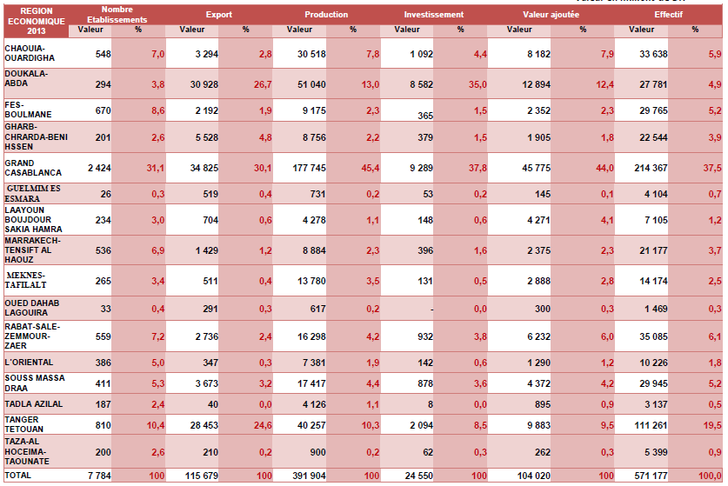
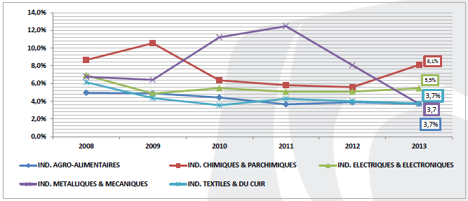
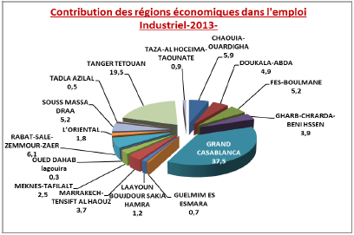
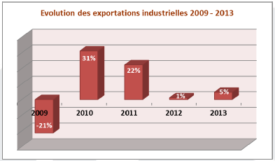
Outputs de l’OMI
Grandeurs économiques par régions économiques - 2013
Taux d’investissement par Grand Secteur 2008 - 2013
Contribution (%) des régions économiques dans l’emploi industriel - 2013
Evolution des exportations industrielles totale 2009 - 2013

Slide 17


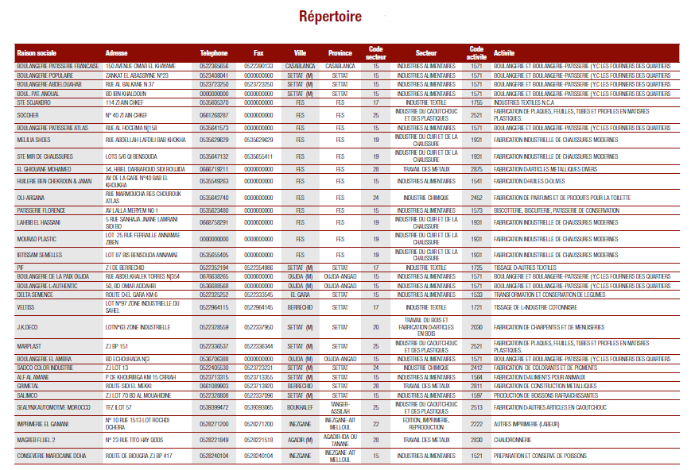


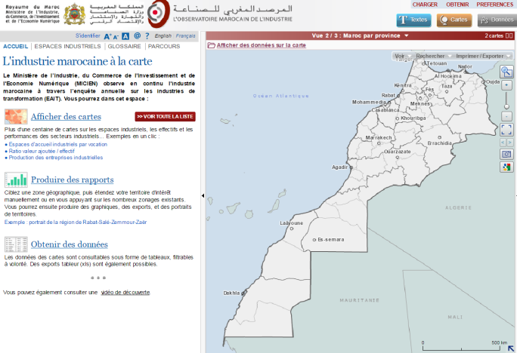
Outputs de l’OMI

Slide 18

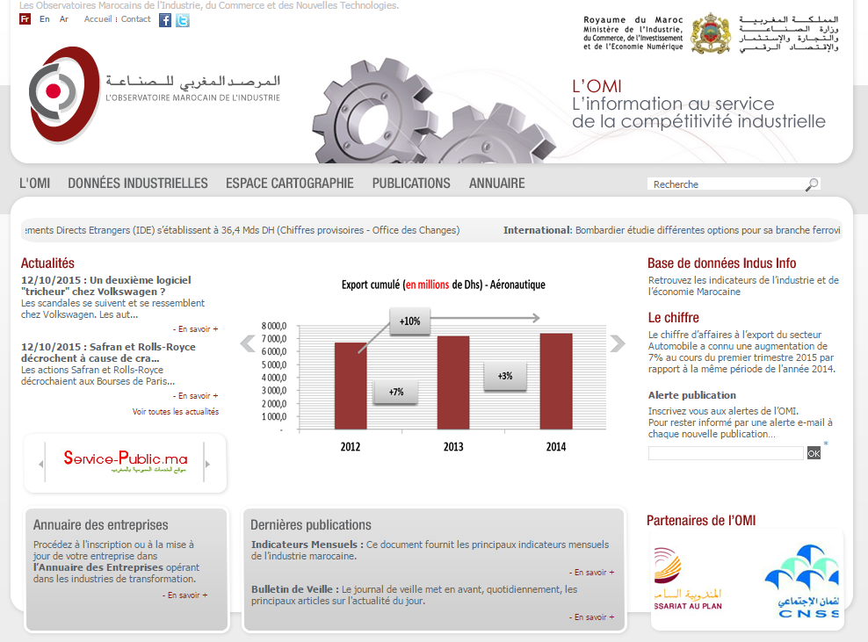
Outputs de l’OMI – Site web
Site web www.omi.gov.ma

Slide 19
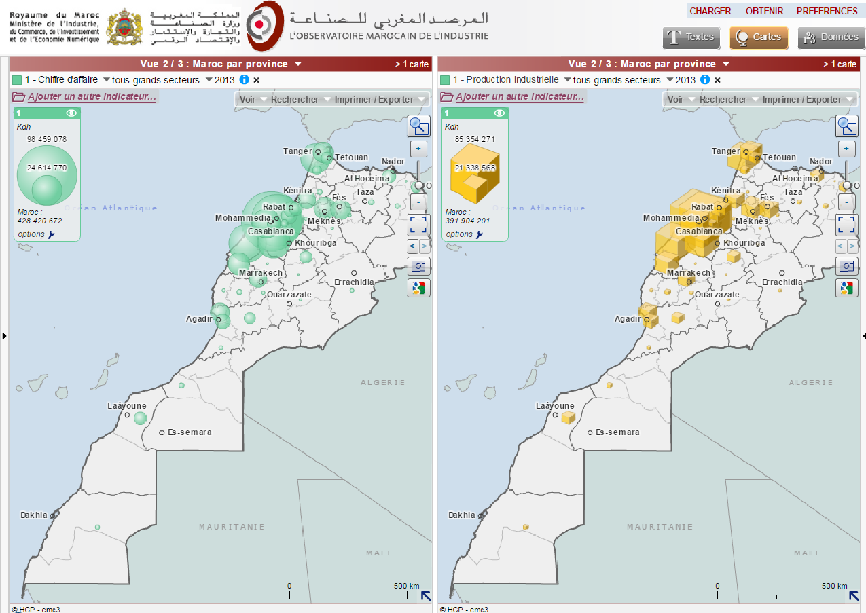
Outputs de l’OMI – SIG

Slide 20

Dispositif statistique dédié au suivi du secteur du commerce et de la distribution
en construction
Principales réalisations
Notes:
Comme précédemment souligné, aux côtés de l’OMI et de l’OMTIC, la Direction des Statistiques et de la Veille a engagé en interne la réflexion pour la définition d’un schéma de construction de l’Observatoire Marocain du Commerce et de la Distribution qui assurera également, et à l’image des deux autres observatoires, deux métiers : la production de données et analyses statistiques pour le suivi du secteur et la surveillance de l’environnement national et international de l’action de ce secteur.
Dans ce qui suit, seront mises en avant le bilan des réflexions engagées, les chantiers engagés courant d’un peu plus d’une année et demi d’existence de la DSVC et les projets qui seront actionnés en 2013.
Pour note, la composante statistique de l’OMC&D constitue pour nous un véritable défi de part l’importance économique du secteur, sa complexité et grande diversité (présence dense sur l’ensemble du territoire, profils –moderne tenant une comptabilité et traditionnel pour lequel doit être notamment considérée la difficulté d’avoir une idée précise sur ses volumes d’activité et son appréhension par rapport à la communication de ces éléments, etc.).

Slide 21
Démarche conceptuelle
4 étapes pour la mise en œuvre du dispositif statistique cible
Etat des lieux
Benchmark
Etat des lieux & Diagnostic
Prise de contact avec les partenaires (Producteurs et Professionnels)
Identification des besoins
Formulation du
Schéma construction
Recherche documentaire
Recherche sur le web
Mission exploratoire à l’INSEE
Relevé des bonnes pratiques
Plan d’action
Cadrage et définition des indicateurs
Lancement du projet de constitution d’un répertoire des opérateurs du Commerce et de la Distribution
Scénarii de construction
Schéma cible
Feuille de route Statistiques
Feuille de route Veille
Faits marquants
Sur lesquels le bilan reviendra plus en détail
+
Aux fins de recueil des besoins en termes de données statistiques :
  La tenue des réunions avec la DCD.
  La tenue de réunions avec les principales représentations professionnelles du commerce moderne et du commerce de proximité (UGEP & AMDA).
Concertation conjointe avec le HCP et l’OMPI aux fins de constitution d’une base de sondage des enquêtes opérateurs à lancer.
Définition des référentiels méthodologiques et leurs validations avec des spécialistes en matière de sondage et de conduite d’enquêtes statistiques.
Dimensionnement des projets et préparation des termes de référence des enquêtes à lancer.
Le secteur se caractérise par une diversité des segments et des profils des acteurs ainsi que par une forte présence diffuse sur l'ensemble du territoire quoiqu'avec une densité différant d'un segment à un autre.
La non disponibilité d'un fichier exhaustif à partir duquel peut être fait un échantillonnage fiable.
Notes:
Préalablement à la présentation du bilan des chantiers engagés, permettez-moi, de revenir sur la démarche que nous avons préconisée pour aboutir à la définition de notre plan d’action 2012 & 2013.
Cette démarche, comme dans tout projet de construction, est passée par 4 étapes :
Un état des lieux établi via des prises de contact avec des partenaires produisant ou détenant des données liées au secteur ou encore gérant des répertoires des opérateurs intervenant dans ce secteur pour prendre connaissance des données détenues ou produites et des méthodologies préconisées. Il s’agissait notamment du HCP, de l’OMPIC, de l’OC, de la CNSS et également de cabinets d’étude privés dont Nielsen.
Egalement des réunions ont été organisées avec les représentations professionnelles à la fois du commerce moderne et de proximité (UGEP et AMDA) pour s’enquérir de leurs attentes et besoins en matière de données statistiques. Ces réunions ont également servis pour le partage avec ces RP l’ambition du MICNT de mettre en place un observatoire dédié pour leur sensibilisation à l’importance de leur adhésion aux enquêtes qui seront lancées par cet Observatoire.
Cet état des lieux nous a également était utile pour une plus grande connaissance du secteur et des opérateurs le constituant pour l’anticipation
des possibles contraintes auxquelles devrait faire face l’OMC&D et les points de vigilance à contrer.
Benchmark… L’objectif recherché était de s’imprégner des expériences d’autres pays en matière de suivi du secteur du Commerce et de la Distribution et des standards de production de données. Une recherche Internet a été établie par rapport aux dispositifs du Canada, Espagne, Brésil et USA et la France. Le dispositif français géré par l’INSEE a été également revu de plus près grâce à une mission exploratoire organisée suite à une invitation de l’INSEE devant permettre le montage d’un programme de coopération au profit des trois observatoires. Ont été également approché l’observatoire du Tourisme et de l’Artisanat pour les aspects notamment organisationnels.
En somme ce benchmark a permis de connaitre les standards de production de données liées au secteur et modèles d’organisation des enquêtes.
Partant des conclusions de l’état des lieux et des enseignements tirés du benchmark établi, ont été formalisé 3 scénarii de construction parmi lesquels un schéma de construction de la composante statistique de l’OMC&D retenu en partant de 3 scénarii proposés.
Le premier reposant sur le lancement d’enquêtes d’envergure avec un recensement échantillonné annuel
Sur la base d’une sélection de villes et de zones rurales représentatives.
AVEC des enquêtes exhaustives sur les segments des grandes surfaces et commerces en réseau
et autres formes de commerce présentant une dynamique avec un nombre limité d’opérateurs.
Comme vous pouvez le noter MLM, ce scénario devrait offrir une base de départ saine avec fiabilité de tout échantillonnage pouvant être fait sur cette base.
Avec une maitrise de la qualité des résultats et une capitalisation de l’expérience terrain, mais présente un inconvénient de coût et de délais.
Le second reposant sur le lancement d’une prestation d’accompagnement pour la définition d’une méthodologie d’approche
du secteur et, la conduite sur cette base d’enquêtes opérateurs pour le renseignement des indicateurs définis.
Avec un point de vigilance, que nous gardons à l’esprit à savoir, l’adhésion du HCP et son aval pour la considération des données produites au titre des comptes de la comptabilité nationale.
Le troisième prônant une démarche progressive avec :
La reconstitution d’un fichier national des opérateurs par le biais d’un croisement des bases de données HCP et OMPIC
La définition d’un plan de sondage à soumettre à la validation du HCP
Le lancement de l’enquête sur le terrain pour le renseignement des indicateurs définis
Le schéma retenu a consisté en une jonction des scénarii 2 & 3 avec le lancement d’une consultation pour la confortation des choix dégagés des réflexions internes et le lancement du projet de reconstitution du répertoire des opérateurs du secteur.
Au titre de la définition du schéma de construction, la Direction des Statistiques et de la Veille s’est également penchée sur la délimitation du périmètre de l’OMC&D, la définition de ses domaines d’étude, les enquêtes à lancer et les indicateurs à produire ainsi que les outils sur lesquels il devrait se baser : cadres de collaboration et d’échange et outils de communication notamment.
Delà s’est dégagé la feuille de route avec 3 pilliers stratégiques :
La conduite d’enquêtes auprès des opérateurs du secteur.
La conduite d’études spécifiques touchant au secteur.
La communication et la sensibilisation avec, d’un côté, le développement d’outils de communication propres et, d’un autre côté, la préparation notamment en marge des enquêtes terrain de campagnes de communication pour la sensibilisation des opérateurs à l’importance de leurs adhésions aux enquêtes à lancer.
Parmi les faits marquants de cette première année de conception sur lesquels je reviendrai en détail par la suite, sont à citer ..
La sensibilisation

Slide 22
Principales réalisations
Etat des lieux
&Benchmark
Etat des lieux et diagnostic en termes de données produites et disponibles ET des besoins en indicateurs.
Prise de contact avec les partenaires producteurs de données et de représentations professionnelles.
Conduite d’un benchmark.
Cadrage du périmètre d’action de l’OMC&D.
Définition des domaines d’études et des typologies d’enquêtes à conduire :
Mesure de la contribution du secteur
Approche du comportement des entreprises
Thématiques spécifiques touchant au secteur
Définition et préparation des référentiels méthodologiques pour la conduite des enquêtes devant être lancées et des indicateurs à produire.
Formulation du
Schéma construction
Feuille de route statistiques
Lancées :
Suivi des niveaux des prix
Suivi bimensuel des prix d’un panier de PGC sur la base d’une nouvelle application informatique d’échange avec les DPCI’s.
En phase de préparation du lancement des enquêtes :
Enquêtes auprès des opérateurs
Enquêtes pour la mesure de la performance du secteur et de sa contribution économique .
Enquêtes de conjoncture et d’appréciation du climat des affaires.
Enquête de mesure du développement des segments présentant un potentiel de croissance, cas du commerce en réseau.
Thématiques spécifiques touchant au secteur
Lancement du Baromètre du consommateur.
Sourcing auprès des partenaires associés :
Et définition sur cette base de tableau x de bord avec une régularité annuelle et trimestrielle.
Notes:
Etat des lieux & benchmark : établi via des prises de contact avec des partenaires produisant ou détenant des données liées au secteur ou encore gérant des répertoires des opérateurs intervenant dans ce secteur pour prendre connaissance des données détenues ou produites et des méthodologies préconisées. Il s’agissait notamment du HCP, de l’OMPIC, de l’OC, de la CNSS et également de cabinets d’étude privés dont Nielsen.
Egalement des réunions ont été organisées avec les représentations professionnelles à la fois du commerce moderne et de proximité (UGEP et AMDA) pour s’enquérir de leurs attentes et besoins en matière de données statistiques. Ces réunions ont également servis pour le partage avec ces RP l’ambition du MICNT de mettre en place un observatoire dédié pour leur sensibilisation à l’importance de leur adhésion aux enquêtes qui seront lancées par cet Observatoire.
Cet état des lieux nous a également était utile pour une plus grande connaissance du secteur et des opérateurs le constituant pour l’anticipation
des possibles contraintes auxquelles devrait faire face l’OMC&D et les points de vigilance à contrer.
Formulation du schéma construction
A ce titre :
A été délimité le périmètre d’action de l’OMC&D : le commerce localisé (tout segments confondus : Commerce de gros, commerce indépendant de proximité, commerce en réseau, e-commerce).
Ont été arrêtés les domaines d’étude de l’OMC&D :
Mesure de la performance du secteur
Approche du climat des affaires et de la conjoncture
Thématiques spécifiques touchant au secteur
Ont été préparés les référentiels méthodologiques pour les diverses enquêtes prévues à travers lesquels sont spécifiés les indicateurs et niveaux d’analyse, la régularité prévue et les critères d’échantillonnage.
De même, et pour pallier à la non disponibilité d’un répertoire des opérateurs du secteur, l’OMPIC et le HCP ont été rapproché et associé autour du projet de reconstitution du répertoire national des opérateurs du Commerce et de la Distribution. Un premier pallier des PM est en phase de finalisation avec le croisement du répertoire du HCP issu du recensement économique 2001 et la base de données des PM immatriculées dans le secteur du commerce ayant déposé son bilan auprès de l’OMPIC.
Feuille de route composante statistique
Au titre du pré lancement de la composante statistique et des enquêtes y afférentes, la Direction des Statistiques et de la Veille a entrepris :
Pour les besoins de suivi des prix d’un panier de PGC, assuré avec le concours des DPCI’s, le développement d’une application informatique d’échange pour faciliter la remonté des prix observés chaque quinzaine.
A été également testée l’approche des politiques de distribution dans les industries de transformation, en marge de l’EAE 2012. Cette enquête répond effectivement aux besoins exprimés par plusieurs RP dont la FEDIC. Les objectifs recherchés sont de connaître les modes de distribution prédominant suivant les secteurs d’activité industriels ET l’identification des ressources et moyens alloués à l’écoulement des produits sur le marché national.
Permettez moi de noter que malgré la faiblesse du taux de réponse à cette enquête thématique, justifiée par les enquêteurs par la concomitance avec l’EAE, la lecture des résultats obtenus font état d’une cohérence des choix des circuits de distribution : Recours à la vente directe à partir de l’établissement des entreprises opérant principalement dans les industries alimentaires. ( Pour cette raison, nous avons inscrit dans le PA 2013, d’étudier à nouveau ces aspects et insérer une nouvelle question dans le questionnaire de l’EAE 2013 au titre des deux prochains exercices. Et suivant les résultats obtenus, sera élaboré un échantillon des entreprises industrielles pour la conduite d’une étude spécifique sur les politiques de distribution.
3.

Slide 23
Le secteur du commerce et de la distribution
en chiffres

Slide 24
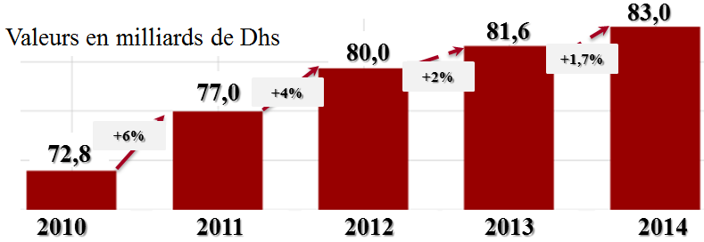
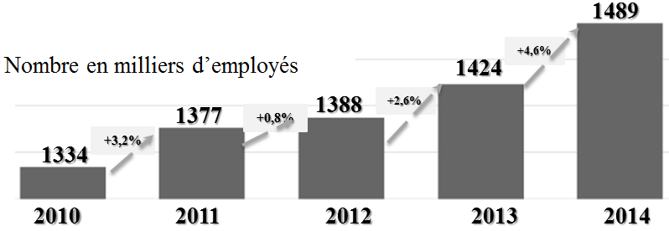
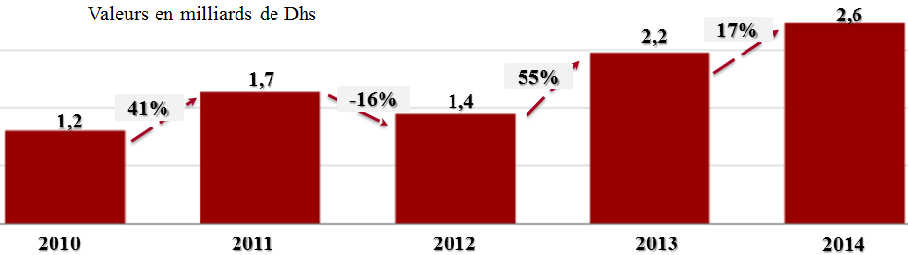
Illustration : poids du secteur du commerce
évolution annuelle 2010- 2014
Source : Haut Commissariat au Plan
de la valeur ajoutée….
….et de l’emploi
total des ide….

Slide 25
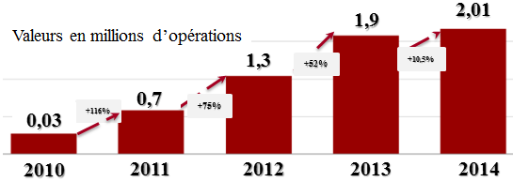
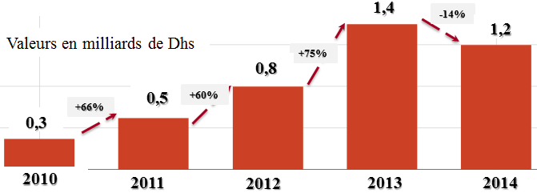
Illustration : Dynamique du commerce électronique
Evolution annuelle 2008-2013
Source : Centre Monétique Interbancaire et Maroc Télécommerce
du nombre de transactions…
…du volume des transactions…

Slide 26
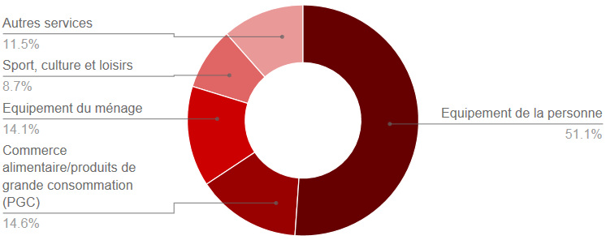
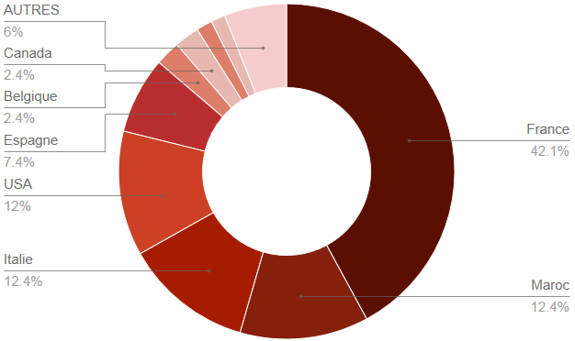
Illustration : dynamique du commerce en réseau
Repartition des franchises
Source : MICIEN
Rythme soutenu du développement des réseaux de commerce
suivant l’activité…
941 réseaux de commerces
Dont 719 réseaux de franchisés
…et suivant le pays d’origine
Répartis sur 4716 PdV

Slide 27


Dispositif statistique dédié au suivi du secteur des technologies de l’Information et de communication
Principales réalisations

Slide 28
Principales réalisations
OMTIC – Composante Enquêtes
Fait Marquant: Le premier Répertoire des entreprises TIC au Maroc
Objectif
Constitution du Premier répertoire TIC segmenté au niveau nationale qui sera la base l’enquête de Performance du Secteur des Entreprises TIC au Maroc lancée, ainsi que les enquêtes futures et aussi pour compiler des données démographiques et produire des bases d’échantillonnage
Méthodologie
Opération de collecte interne des répertoires existants auprès des organismes existants : MICNT, CGEM, APEBI, OMPIC,… Kompass, Web, page jaunes, Télécontact, de différents sites web du secteur TIC au Maroc…
Indicateurs : La BD inclut les informations suivantes : RC, CA, Raison sociale, Adresse, Capital social et sa répartition, Forme juridique, Activités de l’entreprise, CNSS ...
Structuration de la base de données des entreprises par activités économiques conformément à la norme NMA 2010 et la CITI-REV 4 .
1
2

Slide 29








Dispositif statistique du secteur des TIC
Principaux partenaires
OMTIC : Partenariat - Catégories - sous catégories et Fréquence des Indicateurs
4 activités sont attendues de l’ONTIC
Catégorie
Consistance
Sous-catégorie
Fréquence
Organismes partenaires
Accès et infrastructure
Mesure de l’accès et de l’état de l’infrastructure mise en place par les opérateurs télécoms
Fixe (ex. Lignes téléphoniques fixes par 100 hab)
Mobile (ex. Pénétration du mobile)
Internet/Data (ex. Abonnés Internet par 100 hab)
Trimestrielle
(Mois 1, 4, 7 et 10)
Usage des ménages
Mesure du niveau d’équipement et degré d’usage des TIC par les ménages
Equipement (ex. Proportion des ménages disposant d'un ordinateur)
Utilisation d’Internet ( ex. % des individus ayant utilisés Internet dans les 12 derniers mois)
Annuelle
(Enquête ANRT – Juin )
Usage des entreprises
Mesure du niveau d’équipement et degré d’usage des TIC par les Entreprises
Equipement (ex. Proportion des entreprises utilisant l’Internet)
Utilisation d’Internet (ex. Proportion des entreprises recevant des commandes par Internet)
Annuelle
(Enquête ANRT – Juin )
Economie du secteur TIC
Mesure des indicateurs relatifs au secteur des entreprises TIC (ex. Structure, actionnariat, Revenus, Import/Export, Investissement, Ressources humaines, …etc.)
Enquête en cours de lancement
Annuelle
(Enquête MICIEN)
E-Gov
Mesure l’équipement des administrations et institutions publics par les TIC, l’usage de ces technologies, les services en ligne offerts aux entreprises et citoyens
Web et services
Personnel
Dépenses Institutions
SI et applicatif
Sécurité
(ex. Proportion des institutions fournissant des télé-services)
Annuelle
(Enquête MFPMA – Fin Juin )
Mesure l’intégration des TIC au niveau de l’Enseignement scolaire, supérieur ou en formation professionnelle en termes d’équipement et usage ainsi que les compétences en formation sur les TIC
Elèves et enseignants (ex. Proportion des enseignants qualifiés en TIC)
Equipement des écoles (ex. Rapport élèves-par-ordinateur dans les écoles)
Formation (ex. Proportion des établissements d’Enseignement Supérieur formant des lauréats en TIC)
Scolarisation (ex. Nombre de stagiaires dans la formation professionnelle)
Education
Annuelle
(Juin)

Slide 30
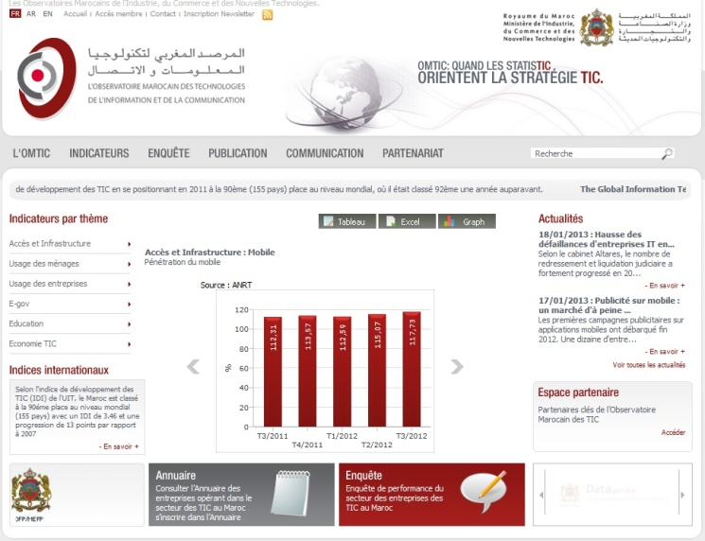
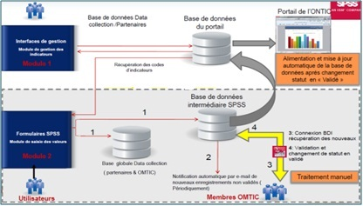

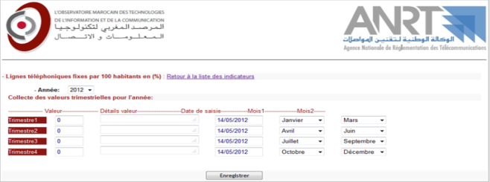
Principales réalisations
OMTIC – Composante Plateforme technique
Portail Disponible en langues Ar et Ang
Fr
Schéma fonctionnel
Formulaires de collecte

Slide 31
Principales réalisations
OMTIC – Composante Enquêtes
2ème Fait Marquant: Lancement de la 1ère enquête de performance du secteur des TIC
Cette enquête primordiale et indispensable pour l’OMTIC est la première au niveau nationale et a pour finalité de mesurer une batterie d’indicateurs de performance relatifs au secteur des entreprises des technologies de l’information et de la communication (TIC) Maroc
Diffusion des résultats de mesure du secteur des TIC
Inputs:
Le répertoire constitué et qualifié des entreprises TIC au Maroc
Le questionnaire de l’enquête exhaustive
La NMA 2010
Etape 2
Analyse, exploitation et interprétation détaillée de données traitées, contrôlées et validées
(Phases 1 et 2)
+
Phase 3: Réalisation du Baromètre Trimestriel de conjoncture sur le secteur des TIC
Etape 1
Phase 1 : Réalisation de l’ enquête exhaustive auprès des entreprises TIC au Maroc
Phase 2 : Analyse, Exploitation, interprétation détaillée des données
Elaboration et Edition des résultats de sortie et des rapports d’analyse basé sur les résultats de l’enquête,

Slide 32
Observatoire Marocain des TIC: Plan 2013
OMTIC – Composante Enquêtes - enquête de performance du secteur des TIC
Dans le cadre du renforcement du dispositif statistique relatif au secteur des Technologies de l’Information et de la Communication et pour mieux mesurer la performance du secteur et identifier les opportunités et obstacles à son développement, une première enquête de performance du secteur des technologies de l’information et de la communication (TIC) au Maroc a été lancée.
Inputs
Le répertoire constitué et qualifié des entreprises TIC au Maroc
Les indicateurs objet de l’enquête touchent: le Paysage du secteur des TIC au Maroc, l’Emploi et les Grandeurs Economiques (Structure, actionnariat et positionnement, Revenus, Import/Export, Investissement, Charges et dépenses, Dettes et financements, Ressources humaines, Climats des affaires et autres).
Indicateurs retenus
Pour le Baromètre le questionnaire doit contenir les informations/indicateurs suivantes: Ouverture internationale, Innovation et partenariats, Perception de l'environnement économique, Prévisions, projets futurs de production, le climat des affaires, carnets de commandes, …etc. Ainsi que les Tendances relatives à: Production, Concurrence, Investissement, Carnet de commandes, Emploi, Nouvelles technologies, …etc.
Le questionnaire de l’enquête exhaustive
La NMA 2010
Objectif attendu:
Mesurer le secteur des TIC

Slide 33
Illustration
Accès et Infrastructure (Source : ANRT) | Juin 2014 | Juin 2015 | Var %
 | T2 | T2
Pénétration du mobile (%) | 130,49% | 127,07 | -2,62
Lignes téléphoniques fixes par 100 habitants (%) | 8.04% | 6,90% | -14,17
Abonnés Internet par 100 habitants (%) | 23.50% | 33,26% | 41,53
Parc des noms de domaines «.ma» | 52 857 | 57 129 | 8,08
facture moyenne mensuelle Internet par client Internet3G (DATA Only + DATA&voix) | 16 | 15 | -6,25
Exemples d’indices internationaux des TIC
Indice | Pays | Maroc
 | Composantes | 2015 | 2014
The Network Readness Index (sur un total de 148 pays en 2014 et 144 pays en 2013) | Classement global | 78 | 90
Indice | Pays | Maroc
 | Composantes | 2014 | 2012
Indice du Développement du E-gouvernement (sur un total de 193 pays en 2012) | Classement global | 82 | 120
 | Indice des services en ligne | 30 | 56
 | Indice des télécommunications | 93 | 92
 | Indice du capital humain | 153 | 167
Indice | Pays | Maroc
 | Composantes | 2013 | 2012
L'indice de développement des TIC (IDI) (sur un total de 157 pays en 2012) | Classement global | 96 | 89
 | Accès aux TIC | 80 | 78
 | Utilisation des TIC | 92 | 77
 | Compétences TIC | 122 | 114

